Slide 1




Khoa học
Khoa học
TRANG 69

Slide 2







Slide 3
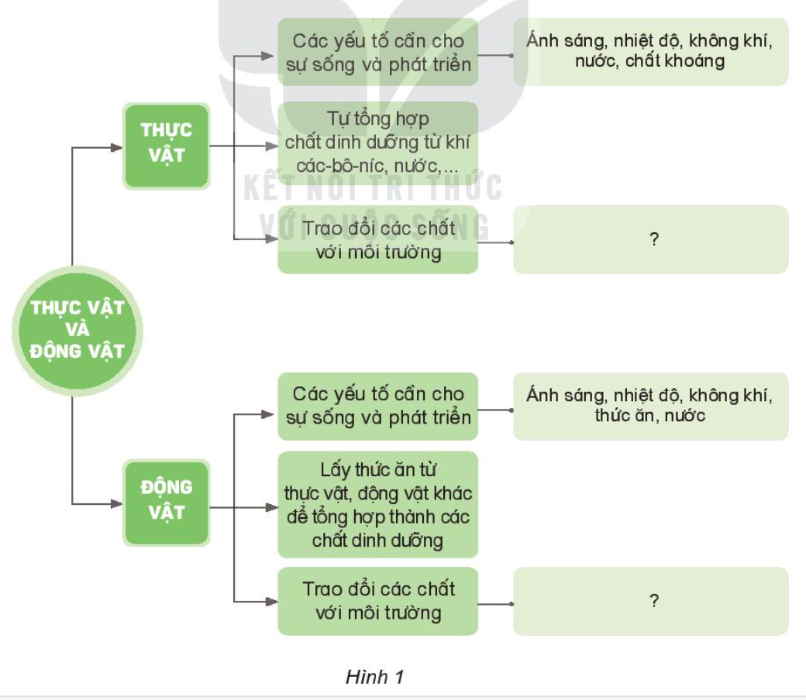
THẢO LUẬN
NHÓM ĐÔI

Slide 4
Thực vật
Thực vật trao đổi khí các-bô-níc,
ô-xi, nước và các chất khoáng với môi trường.
TRAO ĐỔI CHẤT VỚI MÔI TRƯỜNG

Slide 5
Động vật
Động vật thường xuyên trao đổi các chất với môi trường: lấy vào thức ăn, nước, khí ô-xi và thải ra các chất cặn bã, nước tiểu, khí các-bô-níc,...
TRAO ĐỔI CÁC CHẤT VỚI MÔI TRƯỜNG

Slide 6


Slide 7
THẢO LUẬN NHÓM
Quan sát Hình 2 và dự đoán:
+ Vị trí nào cây con sẽ phát triển tốt? Vì sao?
+ Vị trí nào cây con sẽ không hoặc kém phát triển? Vì sao?

Slide 8
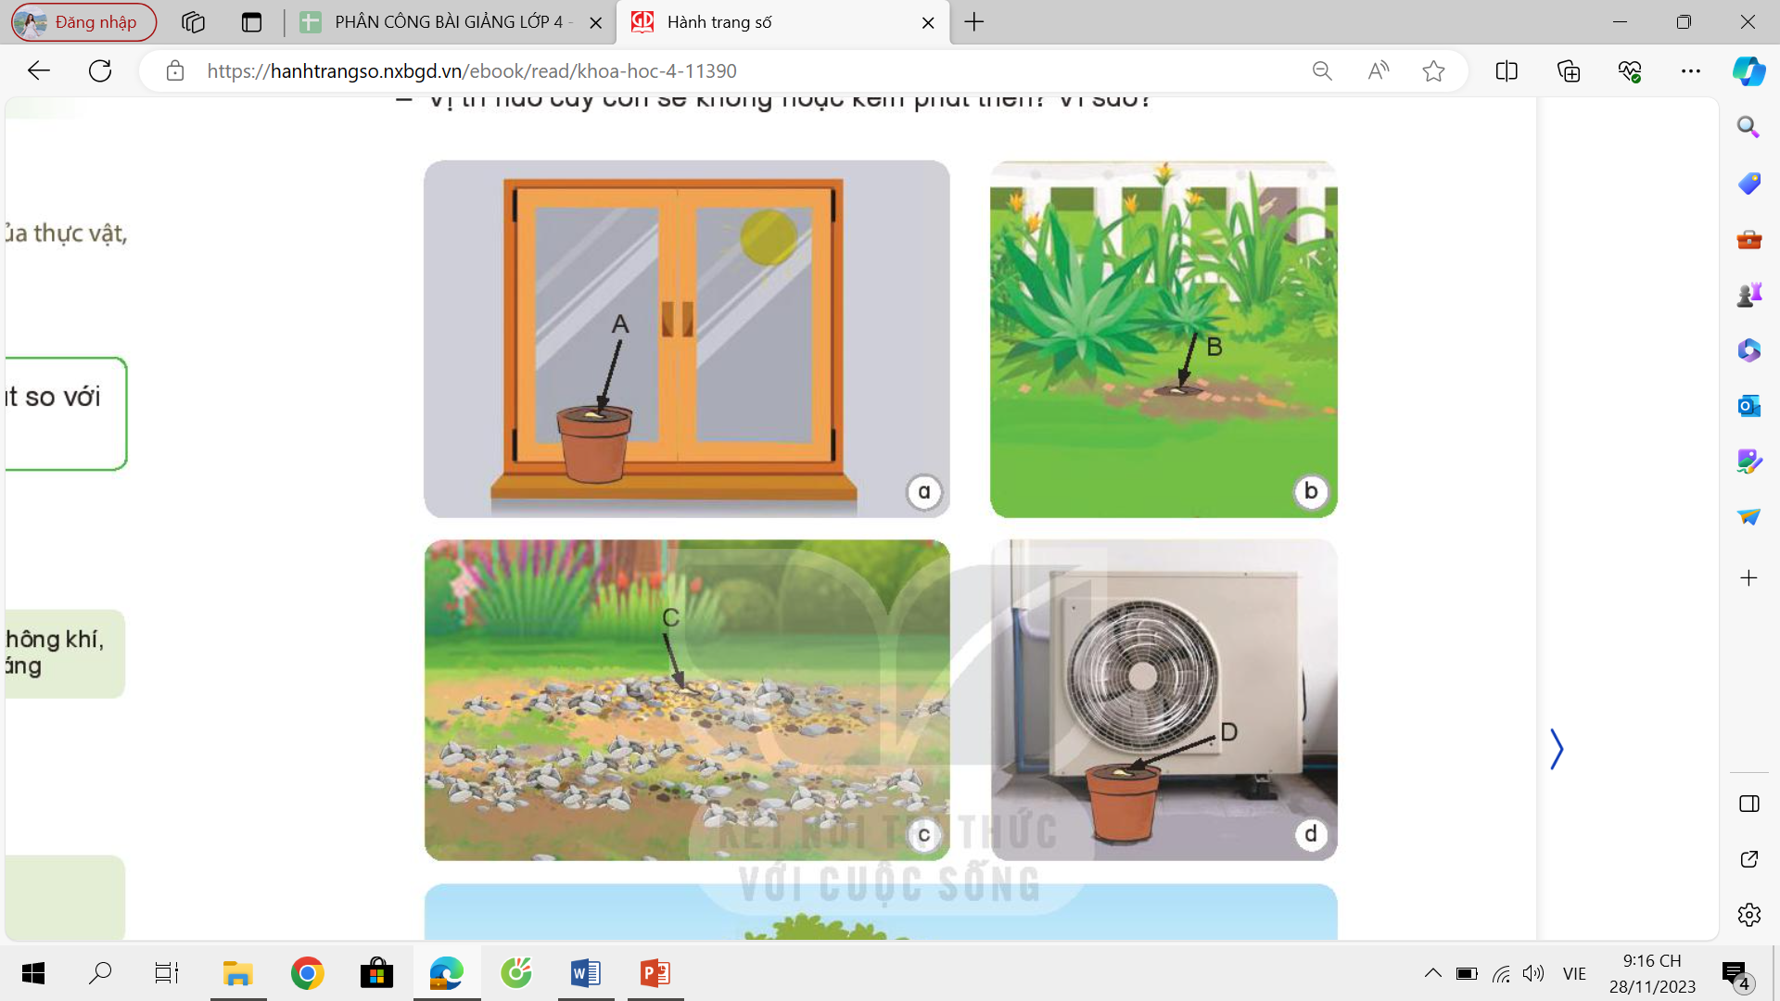
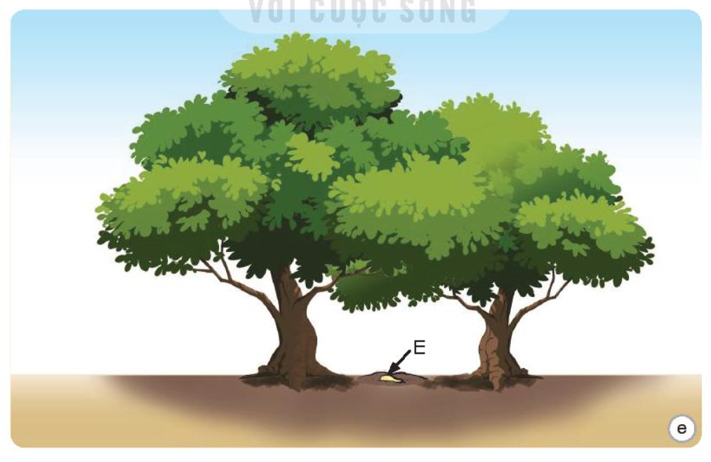


Slide 9
THẢO LUẬN NHÓM BỐN

Slide 10




VỊ TRÍ B CÂY CON PHÁT TRIỂN TỐT NHẤT
Vì đất tơi xốp, đảm bảo ánh sáng, nước, không khí, chất khoáng, nhiệt độ thích hợp cho cây phát triển.

Slide 11
Vị trí cây con sẽ không hoặc kém phát triển thường thiếu hoặc điều kiện không thích hợp với một số yếu tố cần cho sự sống và phát triển của cây bao gồm: A, C, D, E vì:

Slide 13
Các yếu tố cần thiết không tốt bằng vị trí B.

Slide 14
Đất sỏi đá thiếu nước và chất khoáng.

Slide 15
Nơi tỏa nhiệt nóng của điều hòa, nhiệt độ cao.

Slide 16
Dưới tán cây thiếu ánh sáng.

Slide 17


Slide 18





Luật chơi:
Hãy nhanh tay đưa ra đáp án đúng cho 4 câu hỏi sau nhé! Chúng ta cùng thi đua xem bạn nào có trí nhớ tốt nhất nào!
Notes:
Gv kích vào từng hình ảnh để đến slide câu hỏi.
Nhấn vào khung chữ Thử tài trí nhớ đến Kết bài

Slide 19



Nước, ánh sáng, chất khoáng
Thực vật cần gì để sống?
Nước, chất khoáng, không khí, ánh sáng, nhiệt độ
Nước, chất khoáng, không khí, ánh sáng

Slide 20

Động vật cần gì để sống?
Ánh sáng, nhiệt độ, không khí, thức ăn, nước
Ánh sáng, nhiệt độ, thức ăn, nước
Ánh sáng, nhiệt độ, thức ăn, không khí

Slide 21

Trao đổi khí với mặt trời để thực hiện quá trình hô hấp
Lá cây có nhiệm vụ gì?
Trao đổi khí với rễ cây
Trao đổi khí với môi trường để thực hiện quá trình quang hợp, hô hấp

Slide 22
Bỏ đói, chỉ cho uống nước
Khi thời tiết quá nóng, ta cần làm gì để chăm sóc vật nuôi?
Tắm, cho uống đủ nước, chỗ ở thoáng mát,..
Cho tắm nắng lúc 12 giờ

Slide 23

CHÚC CÁC EM
HỌC TỐT!!!

